Slide 2
QUEM SOMOS
Sindicato Nacional das Concessionárias Privadas de Serviços Públicos de Água e Esgoto
Fundado em 2001
Com objetivo de capacitar as concessionárias privadas para alta performance e sustentabilidade dos serviços
Conta hoje com 82 concessionárias associadas

Slide 3
MODALIDADE DE CONTRATOS com o segmento privado Fonte: SPRIS 2018

Slide 4
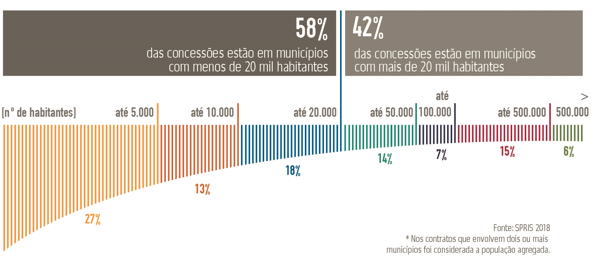
MUNICÍPIOS COM A PARTICIPAÇÃO DO SEGMENTO PRIVADO por tamanho da população

Slide 5
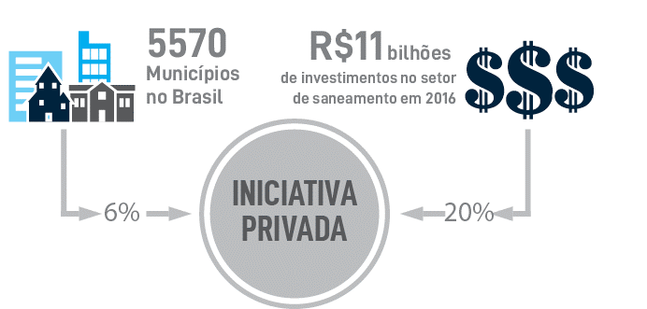
MUNICÍPIOS PRIVADOS X INVESTIMENTO PRIVADO
Fonte: SPRIS 2018

Slide 6
Palestina (SP)
MUNICÍPIO
PEQUENO
População:
11.050
Modalidade de contrato:
Concessão Plena
Concessionária:
ESAP (Iguá Saneamento e Aviva Ambiental)
Início da operação:
2007
Investimentos comprometidos:
R$ 24,48 milhões
Abastecimento de água:
100%
Coleta e tratamento de esgoto:
95%

Slide 7
Niterói (RJ)
REGIÃO METROPO-
LITANA
População:
499.028
Modalidade de contrato:
Concessão Plena
Concessionária:
Águas de Niterói (Grupo Águas do Brasil)
Início da operação:
1997
Investimentos comprometidos:
R$516,30 milhões
Abastecimento de água:
100%
Coleta e tratamento de esgoto:
100%

Slide 8
Armação de Búzios, Arraial do Cabo, Cabo Frio, Iguaba Grande e São Pedro da Aldeia (RJ)
CONSÓRCIO
DE
MUNICÍPIOS
População:
322.000
Concessionária:
Prolagos – Aegea
Modalidade de contrato:
Concessão Plena
Início da operação:
1998
Investimentos comprometidos:
R$ 714,03 milhões
Abastecimento de água:
100%
Coleta e tratamento de esgoto:
97%

Slide 9
Blumenau (SC)
CONCESSÃO
PARCIAL
População:
139.631
Modalidade de contrato:
Concessão parcial de esgoto
Concessionária:
BRK Ambiental Blumenau
Início da operação:
2010
Investimentos comprometidos:
R$ 505 milhões
Coleta e tratamento de esgoto:
43%

Slide 10
Obrigado!

